Slide 1
Мобильная программа лояльности.
Выполнили:
Корзова Маргарита, 443 группа
Мягких Илья, 443 группа
Фоняков Иван, 443 группа

Slide 2
SADT

Slide 3
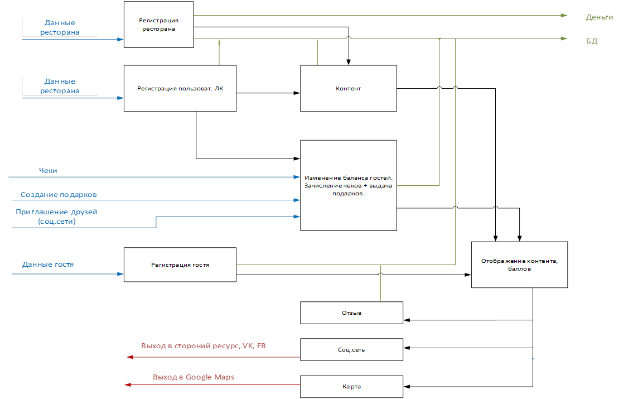
IDEF0

Slide 4
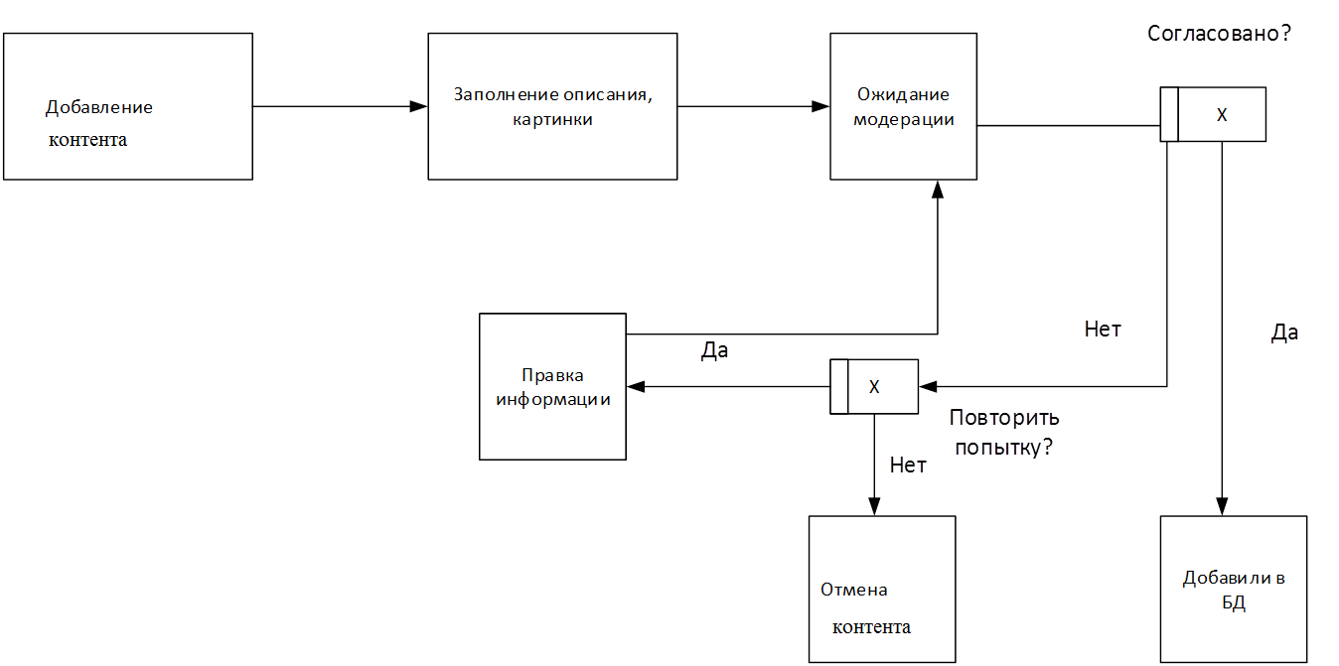
IDEF3 (Контент)

Slide 5
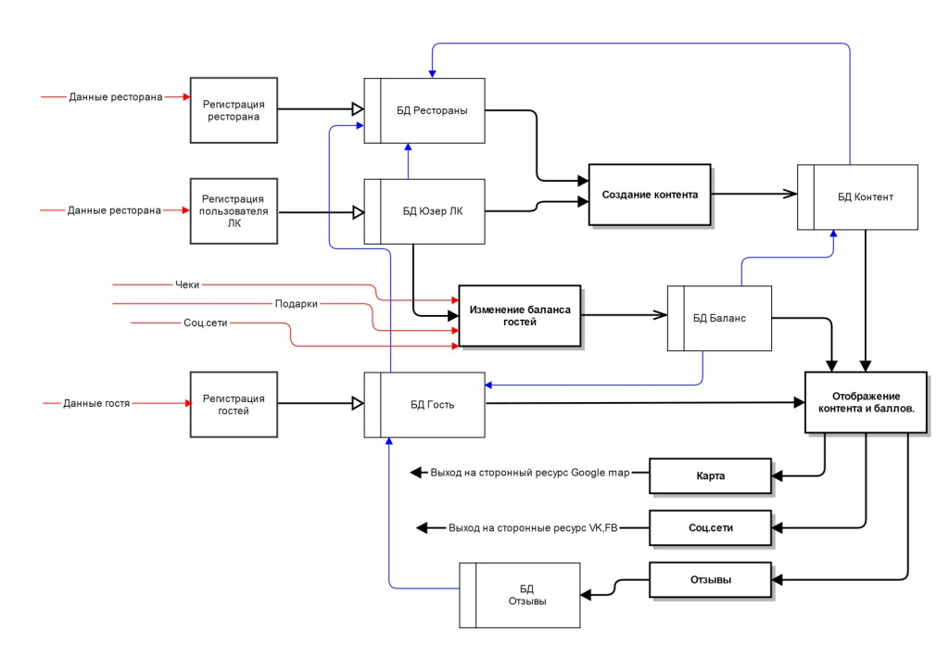
DFD

Slide 6
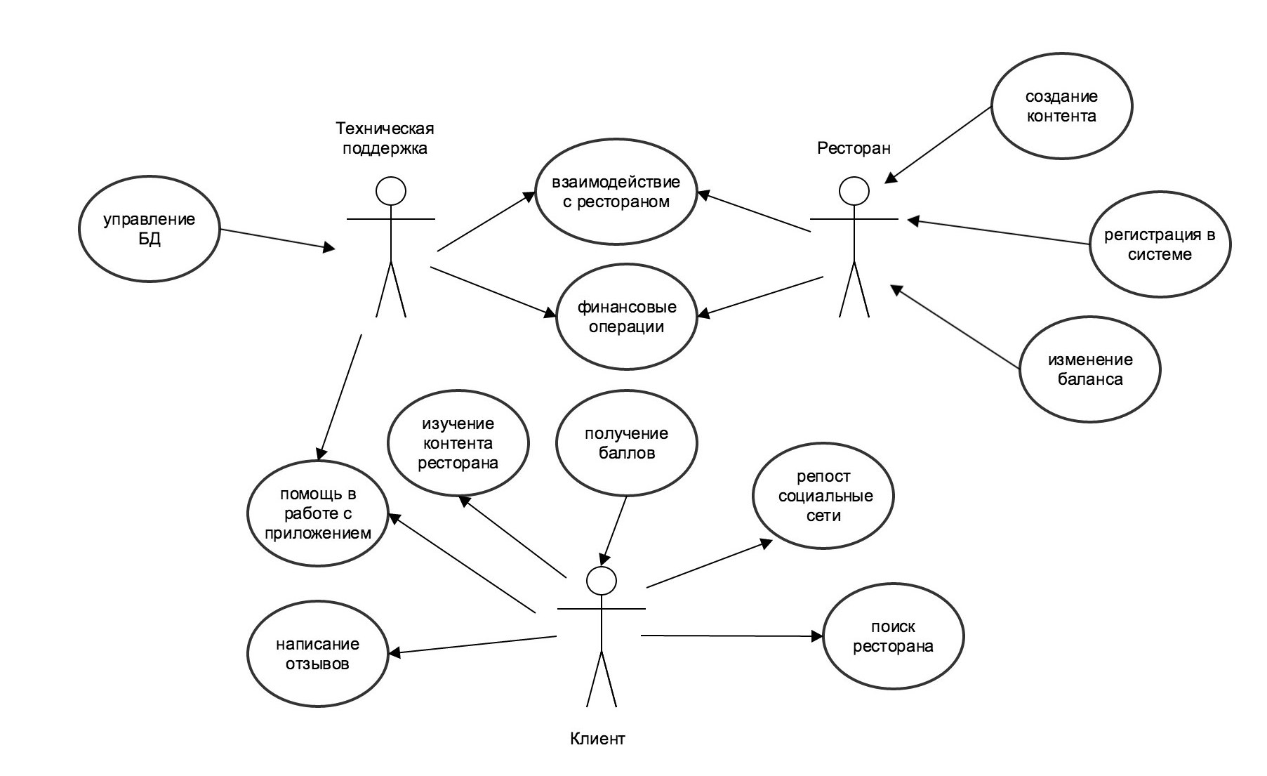
Use Case

Slide 7
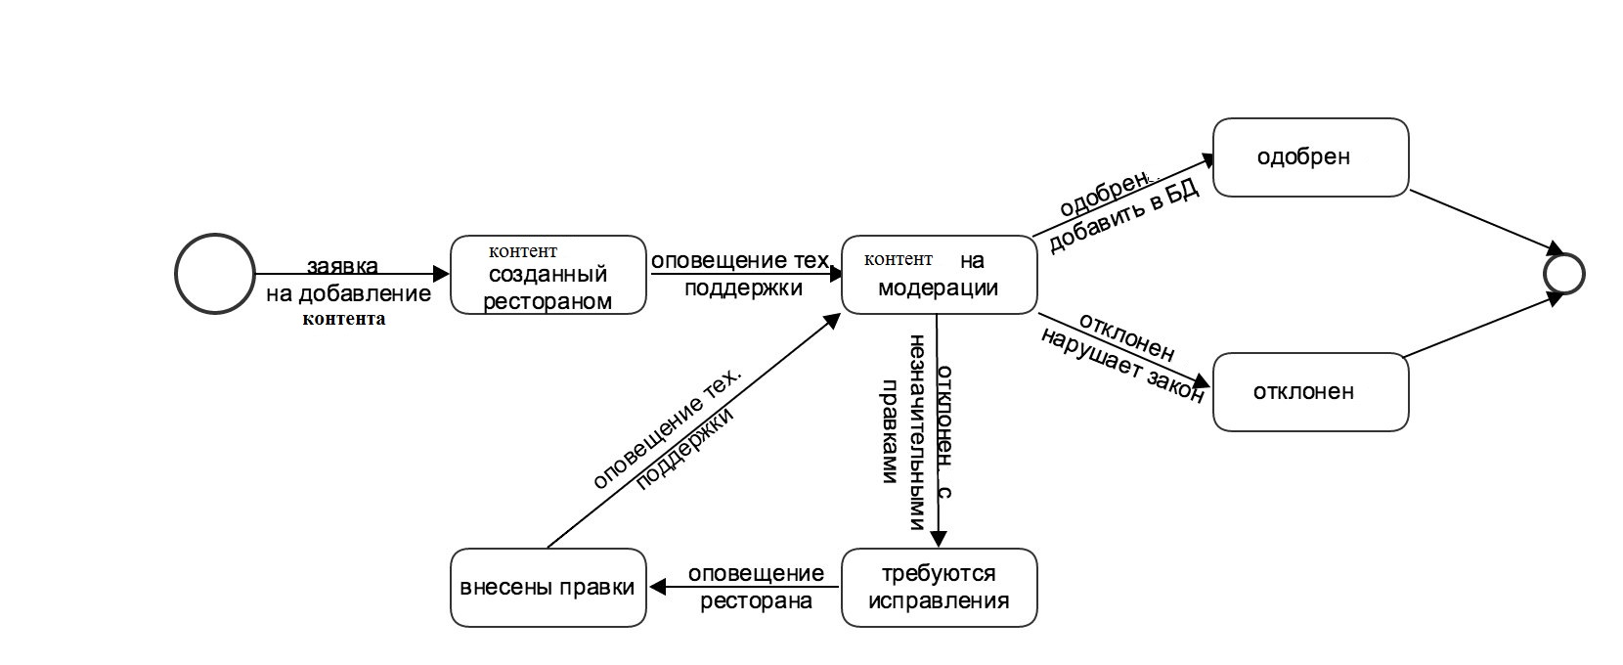
State diagram (Контент в системе)

Slide 8
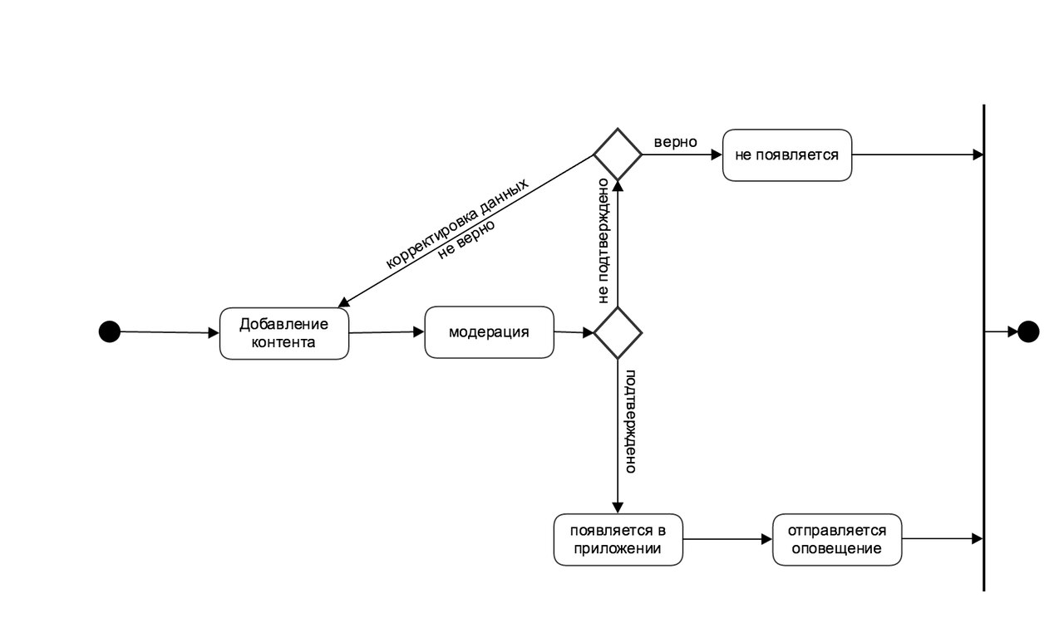
Activity (Добавление контента)

Slide 9
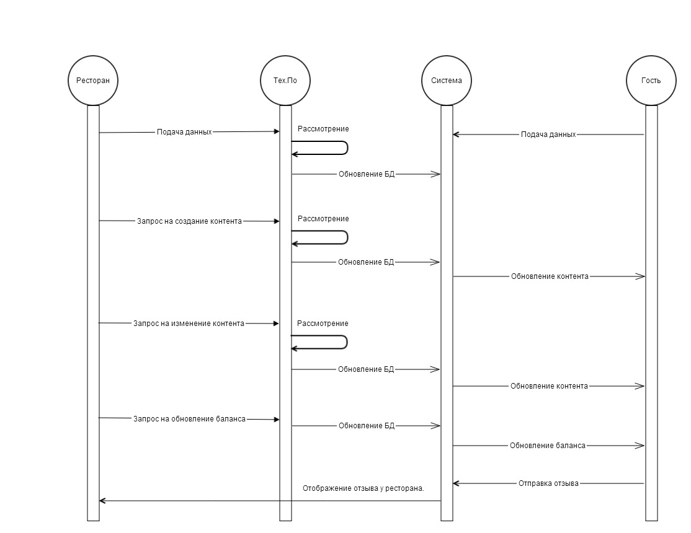
Sequence

Slide 10
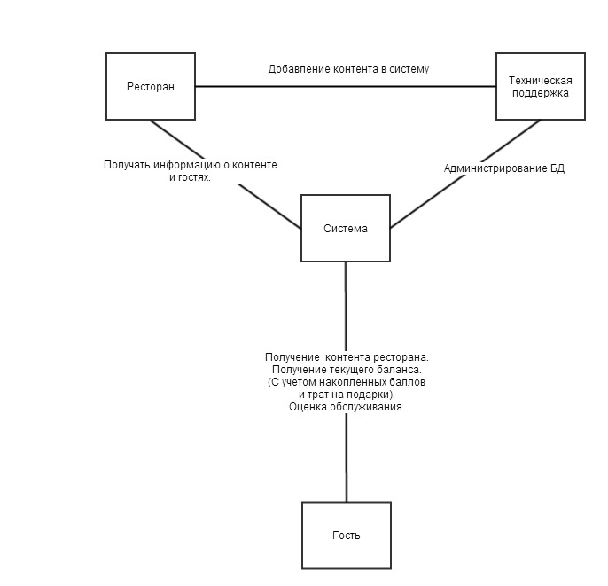
Collaboration

Slide 11
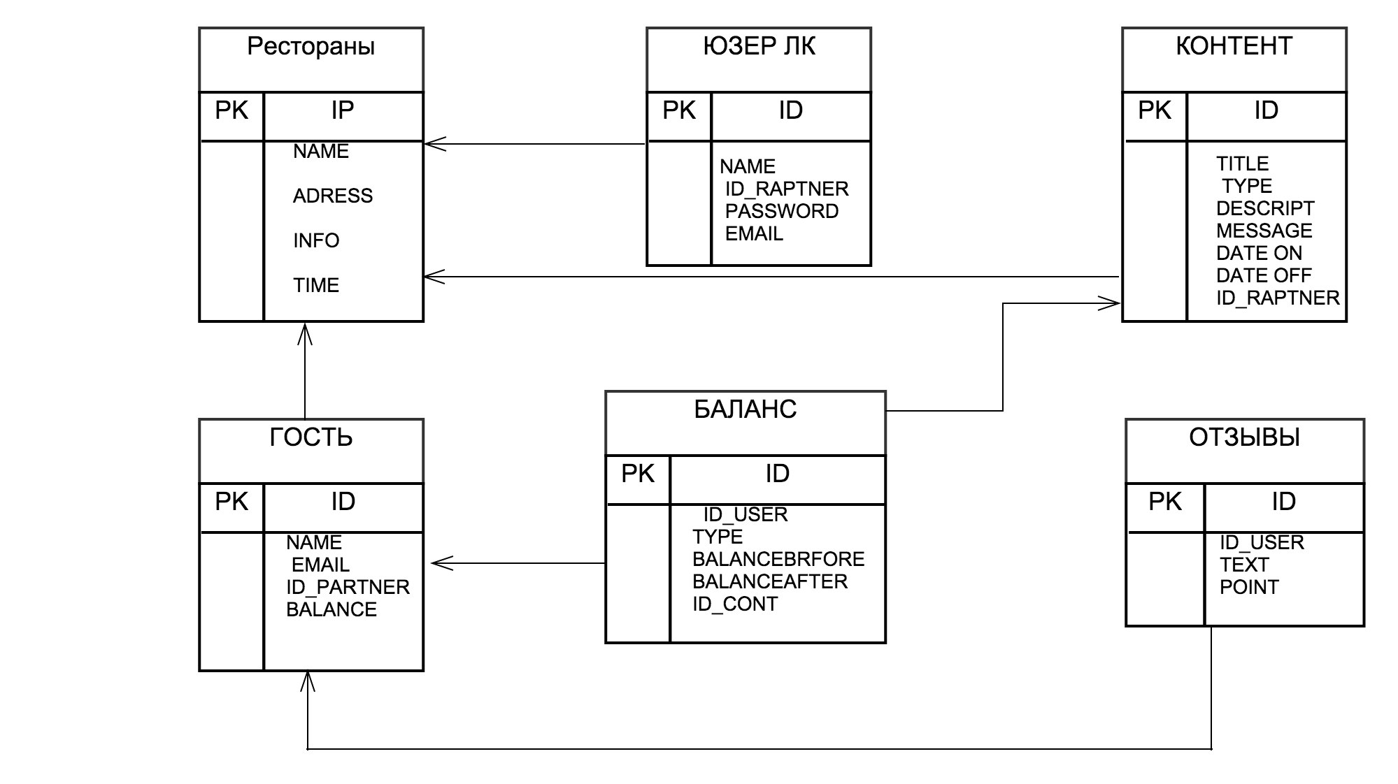
ER

